Slide 1





„Akademia TRIZ dla biznesu”
Wdrożenie TRIZ, szansą efektywnego rozwoju przedsiębiorstw
– praktyczne rozważania nt. TRIZ w kontekście doświadczeń wynikających
z realizacji projektu Akademia TRIZ dla biznesu
Jan Boratyński, Regionalny Dyrektor d/s TRIZ w Polsce

Slide 2
„Akademia TRIZ dla biznesu”
Projekt współfinansowany ze środków Unii Europejskiej w ramach Europejskiego Funduszu Społecznego
Poddziałanie 2.2.1 "Poprawa jakości usług świadczonych przez instytucje wspierające rozwój przedsiębiorczości i innowacyjności"
Program Operacyjny: Kapitał Ludzki

Slide 3
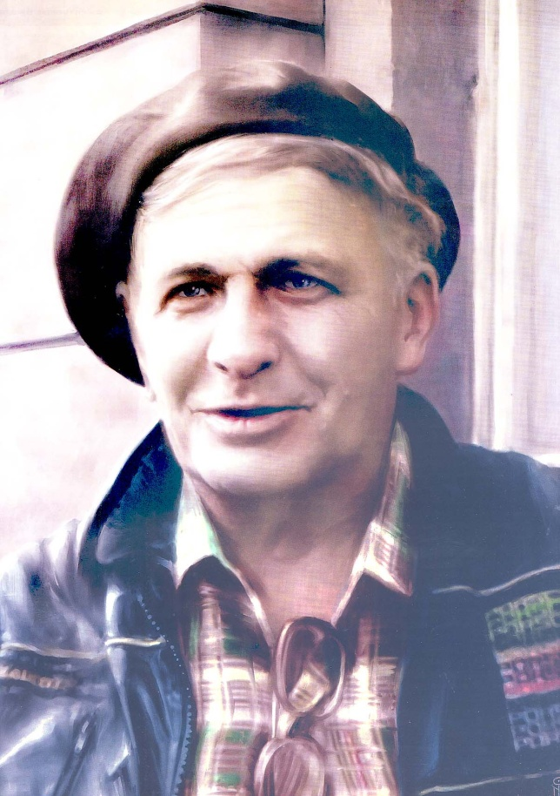
Twórca TRIZ Henryk Saulowicz Altszuller
1931 - 1998

Slide 4
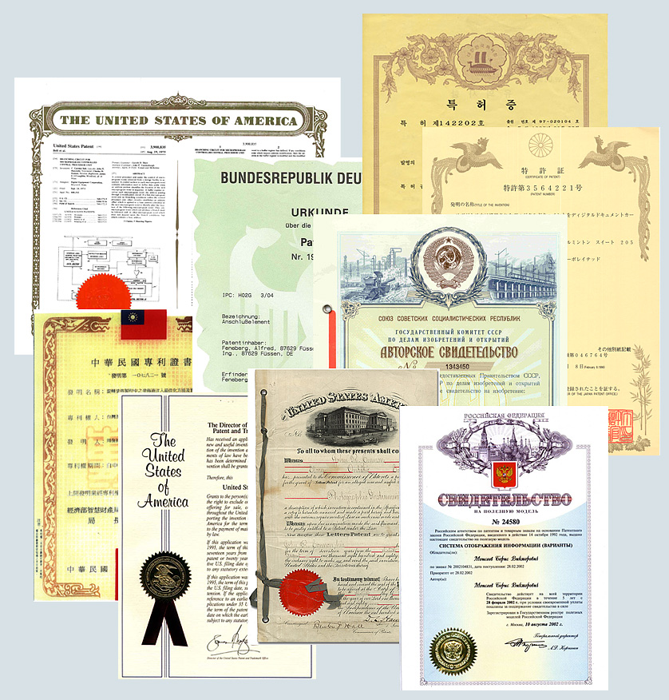
Baza: 3,5 mln opisów patentów – podstawą
definiowania elemen-
tarnych zasad
usuwania
sprzeczności

Slide 5
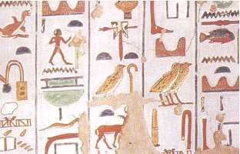
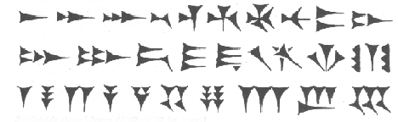
Rozdrabnianie: drogą do poznania i wiedzy
Sylabus: pismo sylabiczne
Pismo fonetyczne: łacina, cyrylica i greka
Pismo obrazkowe: hieroglify
dom, chleb, mleko, - alfabet łaciński
дом, хлеб, молоко - cyrylica
σπιτι, ψομη, γχαλα, - alfabet grecki

Slide 6
Pierwsze sformułowania sprzeczności:
Fizyczne: model opisu zadania, w którym sprzeczne wymagania dotyczą jednego elementu systemu.
Techniczne: model opisu sytuacji wyjściowej, w której zdefiniowane są pożądane
i niepożądane następstwa wprowadzenia konkretnych zmian.

Slide 7
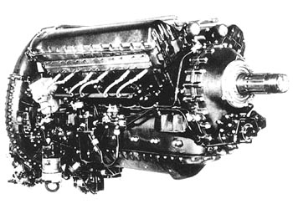
Silnik samolotu Spitfire: Rolls Royce Merlin – 990 KM – 1936 r.

Slide 8
Wzrost mocy silników samolotów serii Spitfire:
1936 r. silnik RR Merlin - 990 KM
1940 r. silnik RR Merlin XI - 1175 KM
1941 r. silnik RR Merlin XX - 1390 KM
1942 r. silnik RR Merlin 61 - 1565 KM
1942 r. silnik RR Griffon 65 - 2035 KM
Sprzeczność: Masa – Moc, odpowiedź: silnik odrzutowy!

Slide 9
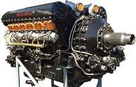
Silnik samolotu Spitfire: Griffon - Merlin 2050KM - 1945 r.

Slide 10
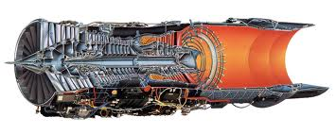
Silnik samolotu F16 P&W F100-PW-200

Slide 11
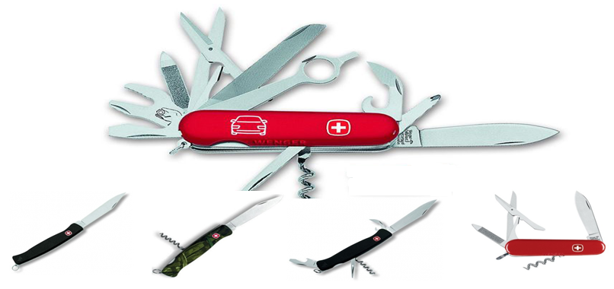
Niepohamowane dążenie do uniwersalności:

Slide 12
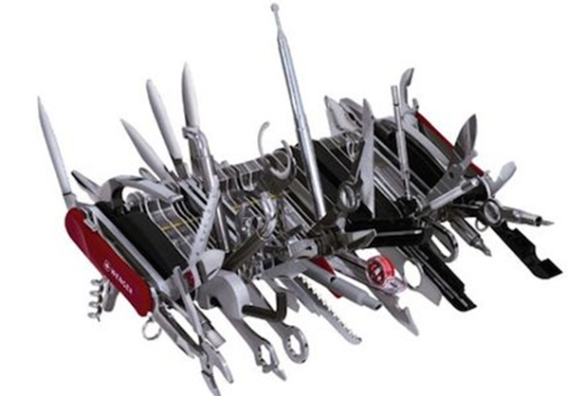
I finał!

Slide 13
Niepożądany efekt:
Pojawia się wtedy gdy „na siłę” podnosimy parametry systemu, kontynuując dotychczasową ścieżkę rozwoju.
Prowadzi to do „sprzeczności”.

Slide 14
Sprzeczności:
Administracyjne: nie da się, ale zrobić trzeba!
Techniczne: jak poprawimy „a” to się pogorszy „b”.
Fizyczne: patelnia musi być gorąca, żeby naleśniki się upiekły i nie może być gorąca, żeby dało się nią manewrować.

Slide 15
Podstawowe pojęcia TRIZ:
Idealność (IWK)
System
Resurs
Sprzeczności
Psychologiczna inercja

Slide 16
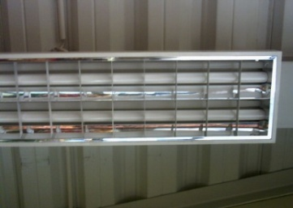
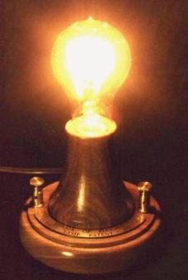
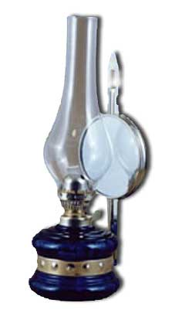
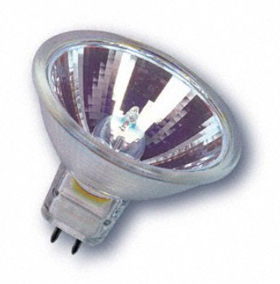
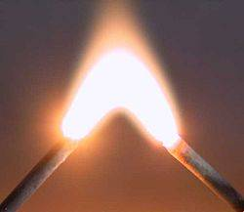



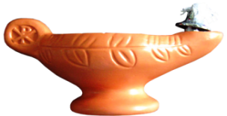
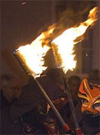
Żarówka
halogenowa
Lampa
naftowa
Żarówka
Łuk
elektryczny
Żarówka energo
oszczędna
Łuczywo
Rozwój źródeł światła: od łuczywa do żarówek LED
Żarówka
z diodami LED
Kaganek

Slide 17
Czy musimy ciągle coś „wynajdywać”?
N
Punkt nasycenia
Idea znalazła szerokie poparcie, wynalazek się upowszechnił, wszyscy już mają np. „komórki”
Okres krytyczny, np. spadek sprzedaży
Nowa idea – obiekt,
wynalazek
T

Slide 18
Narzędzia TRIZ:
System sprzeczności i elementarnych zasad
Analiza wepolowa
Synteza IWK
Operator systemowy
Analiza resursów
System standardów
Analiza łańcucha przyczyn i skutków
Drzewo celów
Analiza funkcjonalno - wartościowa

Slide 19
Zakład przetwórstwa tworzyw sztucznych otrzymał zamówienie, na 100 szt. dywaników z poliuretanu. Dywaniki mają mieć wypustki o średnicy 1 mm, długie na 10 mm rozstawione co 3 mm. Wymiar dywanika 500 x 750 mm.
Bardzo korzystne warunki finansowe! Co robić?
forma wtryskowa?
forma do wytłaczana?
kleić?

Slide 20
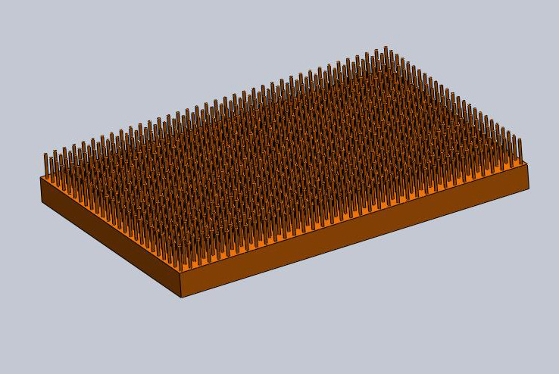

Slide 21
Analiza wepolowa: całkowite odcięcie
się od wektora inercji
S1 ?
PM
S1 S1SF
Wepole: minimalny system techniczny:
S₁ - substancja nie poddająca się sterowaniu,
S_{F} - substancja łatwo sterowalna, tu ferromagnetyk,
P_{M} – pole, tu magnetyczne.

Slide 22
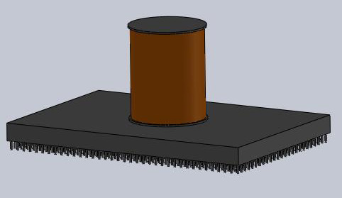
Narzędzie: elektromagnes z nabiegunnikami

Slide 23
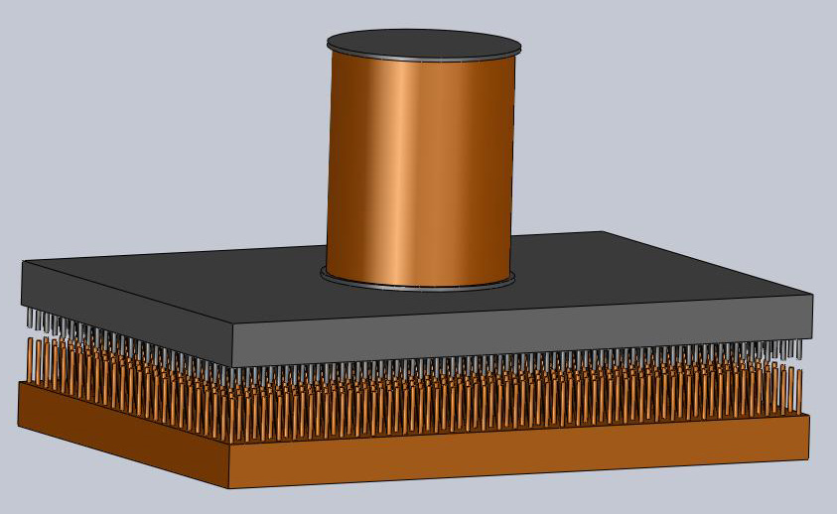
„Wyciąganie” wypustków elektromagnesem:

Slide 24
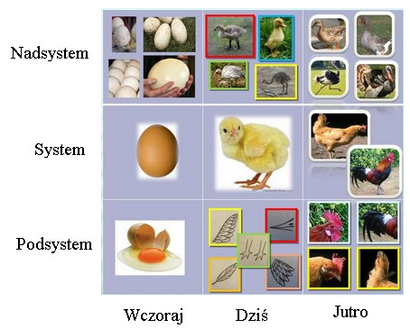
Operator systemowy

Slide 25
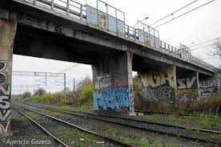
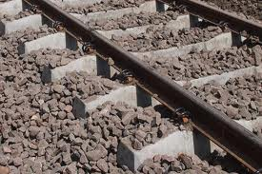
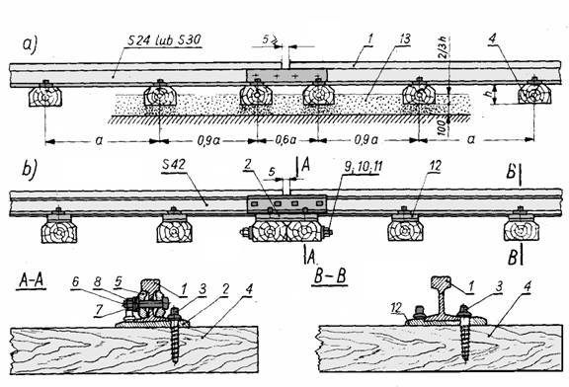
Operator systemowy
Linia kolejowa
z kompletnym uzbrojeniem
Czy remontując tylko tory, wyremontujemy linię kolejową?
Tor
Szyny, śruby, podkłady itd.

Slide 26
Tematy do analizy z pomocą operatora systemowego:
Linia kolejowa Jelenia Góra – Szklarska Poręba
2. Stadion „Korony” Kielce
3. Stadion Narodowy

Slide 27

Analiza resursów
Resursy – zasoby systemu. Mogą być: substancjalne, polowe, informacyjne, czasowe i inne. Jednym, słowem: wszystko „to, co jest w systemie”.
Wnikliwa analiza resursów pozwala wyjaśnić i rozwiązać nawet trudne z pozoru problemy:
Racetrack Playa - wyschnięte, słone jezioro w hrabstwie Inyo stanu Kalifornia, sławne
z „wędrujących kamieni”. Co jest powodem ich ruchu?

Slide 28
Przykłady problemów „na resursy”:
Jak zwalczać nematody (nicienie) atakujące bulwy ziemniaków, zasadzonych na wiosnę. Zwłaszcza atakowane są sadzeniaki krojone na części.
Chodzi o zwalczanie ekologiczne, bez użycia środków chemicznych.
Jak szybko ocenić, czy zboże dostarczone do elewatora jest „zawołczone” czy nie?

Slide 29
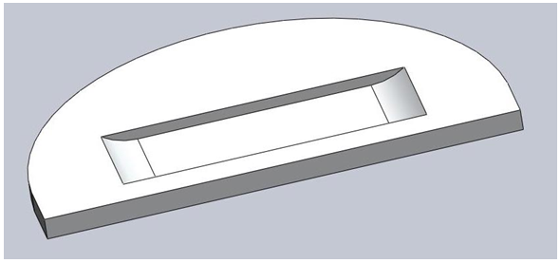
Problemy z życia małych zakładów:
1. Jak wykonać płytkę podigielną maszyny do szycia, nie mając frezarki, ani strugarki, jedynie narzędzia do ręcznej obróbki metali:
Sprzeczność fizyczna: rowek musi być przelotowy, żeby dało się go wykonać pilnikiem i nie może być przelotowy, bo byłby niezgodny z konstrukcją maszyny

Slide 30
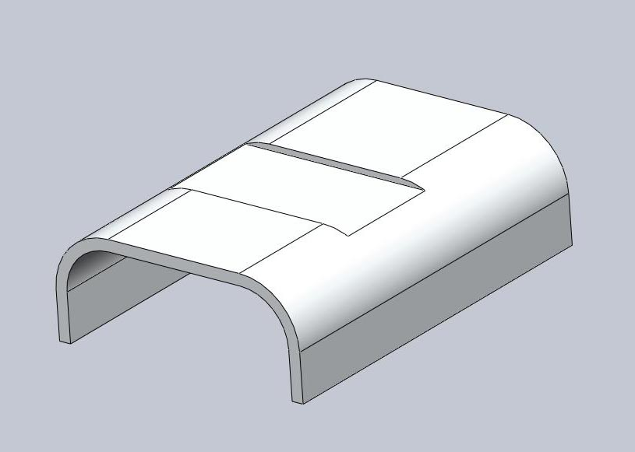
Problemy z życia małych zakładów:
Sprzeczność fizyczną rozwiązujemy w czasie, w przestrzeni,
w nadsystemie, przejściem do makropoziomu itp. W tym przypadku sprzeczność rozwiązujemy w przestrzeni:
Półfabrykat płytki wygięto
i po wypiłowaniu rowka
– przelotowo, wyprostowano. Uzyskano „niemożliwy” do wykonania kształt!

Slide 31
Problemy analizowane w ramach projektu:
Zakład „A”. Jak zmierzyć wilgotność płyt z tworzywa sztucznego z dokładnością do 0,01%, poczynając od wilgotności 0,01%.
Propozycja (nie sprawdzona): pomiar wilgotnościomierzem mikrofalowym, płytek spakietowanych do grubości ok. 100 mm.
Pomiar przez całą długość komory suszarniczej
po skumulowaniu wiązki mikrofal z pomocą soczewek dielektrycznych.
Pomiar wilgotności powietrza suszącego i interpretacja wilgotności płyt z pomocą programu komputerowego.

Slide 32
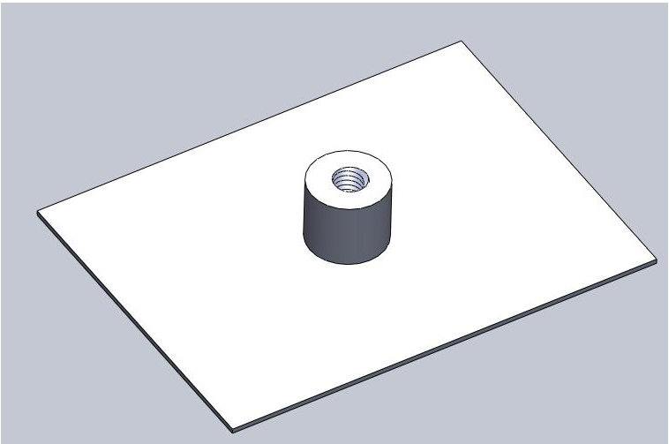
2. Zakład „B”. Podniesienie wydajności zgrzewania
masywnego elementu do cienkiej blachy:

Slide 33
Zgrzewanie prądami wysokiej częstotliwości było mało wydajne, a przy podniesieniu mocy wyjściowej generatora w.cz. zagrażało zdrowiu pracowników.
Propozycja: zastosowanie skojarzonego działania w.cz, + ultradźwięki. Wykonano próby – z wynikiem pozytywnym. Podczas prób okazało się, że można znacznie obniżyć moc generatora w.cz, a dzięki skojarzonemu działaniu obu pól uzyskano wzrost wydajności procesu.

Slide 34
Zakład „C”. Zakład zgłosił problem pomiaru wilgotności zrębków tworzyw sztucznych, głównie folii, transportowanych taśmociągiem do dalszej przeróbki.
W ramach wizyty studyjnej przekazano właścicielowi zakładu informację o możliwości pomiaru ciągłego
„w biegu”, z użyciem wilgotnościomierza mikrofalowego. Przekazano informację o producencie i możliwościach aparatury, czyli: transfer informacji i technologii.

Slide 35
TRIZ na świecie

Slide 36
Rozpowszechnienie TRIZ w skali światowej.
Po wpisaniu w wyszukiwarkę internetowa haseł skojarzonych typu: TRIZ at Samsung i podobnych łatwo przekonać się, że nie istnieje żadna duża firma, która by nie miała komórki TRIZ.
TRIZ at Samsung publicity
There have been a lot of papers about the TRIZ education and implementation process at Samsung, where various reports say that as many as 10,000 engineering staff are getting TRIZ training. Here's a new report from the Korean electronics industry press about the after-training support system.
TOYOTrizzed: How the celebrated TOYOTA Production System is aTRIZ derivative
Ankit Aggarwal, Sundeep Kumar, Tuhina Sikor
sundeepkhatri@yahoo.com

Slide 37
TRIZ SUCCESS CASES
Boeing 767 refueling system by Boeing
TRIZ helped to develop a new refueling system for Boeing 767 aircraft, which resulted in extra sales of 1.5 billion US dollars.
“A TRIZ workshop solution was developed for the 767
Tanker (air-to-air refueling) aircraft project. As a result
of that TRIZ solution, the program was successfully
launched with a customer who preferred the TRIZ
solution over the competitions solution for the same
system, thereby ordering aircraft from Boeing.

Slide 38

Massachusetts Institute of Technology
Information Letter
Misją MIT jest głębokie i wszechstronne wykształcenie studentów w nauce, technologii i innych obszarach wiedzy, w celu rozwoju USA i świata w 21 wieku.
Praktycznie we wszystkich międzynarodowych rankingach MIT zajmuje pierwsze miejsce wśród uniwersytetów technicznych w świecie (pracuje w nim lub pracowało
w sumie 77 Laureatów nagrody Nobla). Wykształcenie w MIT organicznie wiąże głębokie i intensywne akademickie kształcenie z wszechstronnym doświadczeniem w przemyśle i w praktyce. 80% absolwentów MIT pracuje w korporacjach „Fortune 100” (100 wiodących, światowych korporacji przemysłowych) lub jako profesorowie
w wiodących uniwersytetach świata.
Historia TRIZ w MIT zaczyna się od 1994 roku, kiedy to firma „Wynalazcza maszyna” zaczęła prowadzić seminaria z TRIZ dla studentów stadium magisterskiego.
W seminaria te włączone były komputerowe programy „Wynalazcza maszyna”.

Slide 39
Od 1999 roku TRIZ jest w MIT wykładany na trzech równoległych poziomach:
Seminaria TRIZ dla studentów – doktorantów i doktorów o specjalnościach badawczych (kursy kategorii 600 i wyższych). Program trwa 32 godziny, kończy się projektem i studenci otrzymują za jego ukończenie 3 punkty kredytowe. Seminaria prowadzi się 4 razy w roku – prowadzi je Centrum Innowacyjnego Projektowania Technologii MIT.
Seminaria dla studentów – doktorantów wydziału Projektowania Ekologicznego (Szkoła Inżynierska). Zachęca się do stosowania metod TRIZ w pracach dyplomowych
i do momentu obrony każdy student ma 1 – 2 patenty na wynalazki, co jest liczącym się osiągnięciem nawet w MIT.
Kursy TRIZ jako obieralne w zimowym semestrze (7 tygodni). Kursy organizowane są dla studentów studiów magisterskich I doktoranckich. Studenci otrzymują po 3 punkty kredytowe.
Od 1999 roku ponad 2400 studentów MIT przeszło szkolenie w TRIZ wg różnych programów. Prace doktorskie z wykorzystaniem TRIZ dały w sumie 205 patentów USA,
a 14 z nich zostało nagrodzonych “Nagrodą za Innowacyjność MIT”.

Slide 40
Jak skutecznie
„zasiać” TRIZ
w Polsce?

Slide 41
Zdaniem prof. Michaiła Orłowa { Master TRIZ, obecnie najwybitniejszy teoretyk i praktyk TRIZ, twórca nowego podejścia do TRIZ, w formie Modern TRIZ (MTRIZ)}:
Warunkami dla realnego wzrostu potencjału gospodarczego kraju dzięki TRIZ, są:
Upowszechnienie : „ekstrakcja” stosowanych standardowych modeli,
Udostępnienie TRIZ szerokim kręgom użytkowników poprzez: opracowywanie, tłumaczenie
i wydawanie podręczników, upowszechnienie softwarowego wsparcia (programy),
i prowadzenie e’lerningu w różnych odmianach: m.in. webinary, prowadzenie treningów na podstawie standardowych modeli,
Możliwość gromadzenia doświadczeń z rozwiązywania różnych realnych problemów
i modelowanie znanych rozwiązań (reinwenting) na bazie modeli standardowych.
Możliwość wymiany informacji i doświadczeń na bazie globalnych i regionalnych branżowych banków standardowych przykładów , wzorców efektywnych rozwiązań,
Możliwość stałego trenowania z pomocą e’lerningu dowolnego typu,
Upowszechnienie znajomości TRIZ wśród nauczycieli, wykładowców i profesorów wyższych uczelni, tak aby mogli włączać metodykę TRIZ do swojej praktyki naukowej i dydaktycznej.
Cytat – tłumaczenie z książki Michaiła Orłowa:„Nietrudny TRIZ” – Moskwa 2013 r.

Slide 42
Wnioski z doświadczeń uzyskanych w kontaktach
z przedsiębiorstwami:
Należy upowszechniać wiedzę z podstaw TRIZ – nawet fragmentaryczną, wśród właścicieli i kierownictwa zakładów, tak, aby rozumieli sens pracy konsultantów TRIZ.
Należy kontynuować szkolenie konsultantów doprowadzając wszystkich – w miarę możliwości do
II stopnia certyfikacji.
Należy wprowadzić system periodycznych seminariów doskonalących, a także konsultacji wzajemnej rozwiązywanych problemów.

Slide 43
Należy zakupić i wdrożyć program komputerowego wspomagania TRIZ: „Generator idei”.
Należy dążyć do wdrożenia wykładów TRIZ na Politechnice Świętokrzyskiej i Uniwersytecie Jana Kochanowskiego i utworzenia w nich stałej, być może międzywydziałowej komórki trizowców.
Przykład MIT jest dostatecznym argumentem przemawiającym za wdrożeniem TRIZ na Politechnice Świętokrzyskiej i Uniwersytecie Jana Kochanowskiego !

Slide 44
''A, ja myślę, ze panowie
Duza by już mogli mieć,
Ino oni nie chcom chcieć!''.
Czepiec „Wesele” Akt I
St. Wyspiański

Slide 45
DZIĘKUJĘ ZA UWAGĘ !
Jan Boratyński, Regionalny Dyrektor d/s TRIZ w Polsce
eureka@kielce.msk.pl

